Slide 1
Syndrome du canal carpien
Docteur I. BENCHARIF
Service de rhumatologie
CHU de Constantine Benbadis

Slide 2
Définition
Le syndrome du canal carpien est l’ensemble des symptômes secondaires à la compression ou à l’irritation du nerf médian dans le canal situé à la face antérieure du carpe

Slide 3
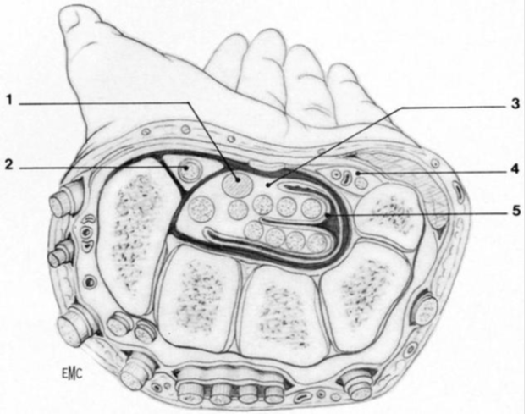
Anatomie
huit os du carpe
ligament annulaire antérieur s'étendant sur environ 3,5 cm à partir du pli palmaire distal du poignet.
neuf tendons fléchisseurs et le nerf médian.
Le nerf est situé en avant du fléchisseur superficiel de l'index et sur le versant radial de celui du médius

Slide 4
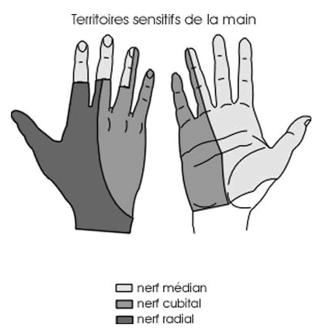
Le nerf médian= nerf mixte
Sensibilité :
face palmaire des 3 premiers doigts ,
la moitié radiale de l’annulaire,
face dorsale des 2ème et 3ème phalanges de l’index
du majeur et de la moitié radiale de l’annulaire,
Motricité
muscles de l’éminence thénar (court abducteur, faisceau superficiel du court fléchisseur et opposant du pouce)
2 lombricaux externes.

Slide 5
Epidémiologie
Plus fréquent des syndromes canalaires
3 fois sur 4 chez la femme (post-ménopause, fin de grossesse)
bilatéral dans 50 % des cas
il prédomine du côté dominant
maladie professionnelle

Slide 6
Signes cliniques
La forme typique:
d’installation progressive, la plus fréquente
Acroparesthésies dans le territoire du médian
Fourmillement, picotement, engourdissement, décharges irradiant à l’avant-bras
nocturne, au réveil, activités manuelles
Disparition : secouer la main, l’eau chaude
Des manœuvres les reproduisent :
percussion de la face antérieure du poignet (Tinel)
flexion forcée du poignet pendant une minute (Phalen)
Le test de Gilliat : tensiomètre gonflé jusqu’à pression suprasystolique pdt 1 minute, déclenche la survenue de paresthésies

Slide 7
Signes cliniques
La forme neurologique déficitaire (évoluée)
Paresthésies permanentes
Maladresse, d’un déficit de la force du pouce (opposant, court abducteur)
Amyotrophie du versant externe de l’éminence thénar

Slide 8
Examens complémentaires
Une radiographie du poignet
face, profil, incidence du défilé carpien
cherche une anomalie osseuse.
L’ Electromyogramma:
Peut être normal au début
confirme l’atteinte au poignet , le respect des autres troncs nerveux
montre une réduction de la vitesse de conduction sensitive et un allongement des latences distales
Indiqué avant la chirurgie

Slide 9
Examens complémentaires
IRM:
permet de visualiser le nerf médian et ses modifications (aplatissement, oedème ou modification de l’intensité du signal) ainsi que l’aspect bombé du ligament et l’altération synoviale
→ indication particulière: rechercher un kyste synovial
Echographie: épaississement du nerf médian à l’entrée du canal carpien

Slide 10
Etiologies
Idiopathique 50 %
Traumatique
cal vicieux,
séquelles de fractures du radius,
activités professionnelles: mouvements répétés du poignet et des doigts, Utilisation d'appareils vibrants
Endocrinienne
grossesse, hypothyroïdie, diabète
Rhumatismale
ténosynovite inflammatoire [ PR]
Infectieuse
tuberculose
Arthrose, kyste synovial
Dépôts intracanalaires de microcristaux
goutte, chondrocalcinose, apatite, amylose

Slide 11
Diagnostic différentiel
Syndrome du canal de Guyon (nerf cubital)
Atteinte du médian au coude
Radiculalgie C6
Atteinte plexulaire (défilé thoraco-brachial)

Slide 12
Traitement
Le traitement médical
indiqué dans les formes sensitives pures
port nocturne d’une attelle de repos et une injection de corticoïdes dans le canal carpien
Le traitement chirurgical
d’emblée dans les formes déficitaires ou avec amyotrophie et les formes compressives
Neurolyse du nerf médian après section du ligament annulaire antérieur du carpe
Anatomopath
Le traitement prophylactique
attelle de fonction, aménagement de poste
en cas d’activité professionnelle favorisante
Le traitement étiologique

